Slide 1

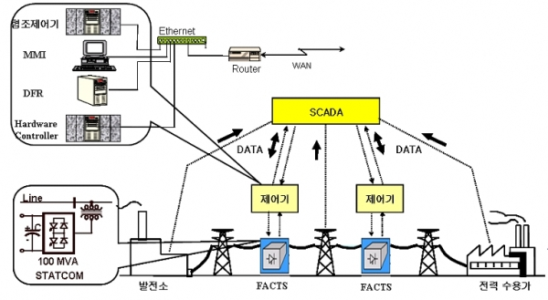
FACTs 설비
31421 최재창

Slide 2

시간표
1교시 : FACTs 설비의 정의
2교시 : FACTs 설비의 특성
3교시 : FACTs 설비의 종류
4교시 : FACTs 설비의 특성 비교
5교시 : 쪽지시험

Slide 3

FACTs 설비의 정의
유연송전시스템 [Flexible AC Transmission System ]

Slide 4
FACTs 설비의 특성
전력 계통 용량 증대
신뢰성 확보
경제적
계통 운용

Slide 5
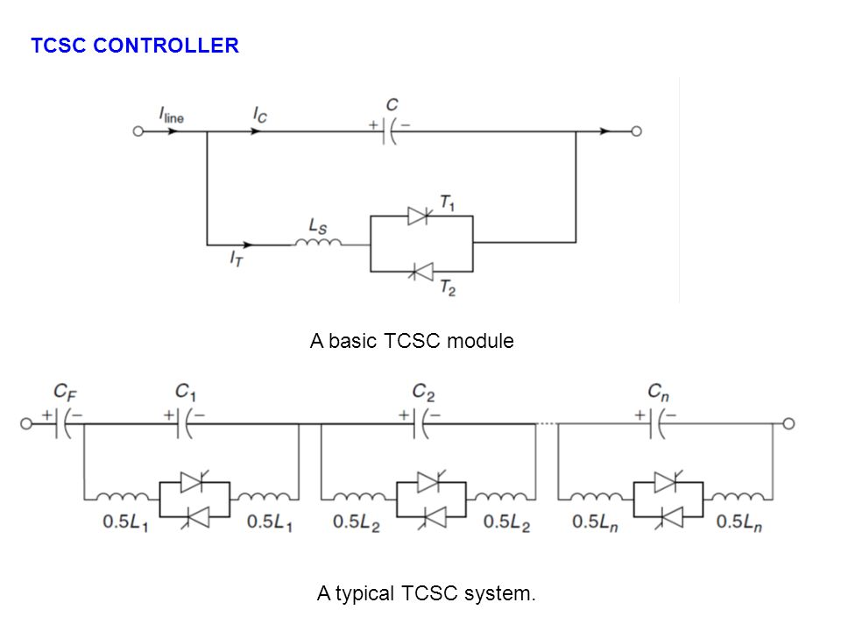
FACTs 설비의 종류
사이리스터 제어 직렬 콘덴서 [TCSC]

Slide 6
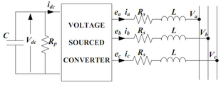
FACTs 설비의 종류
정지형 동기 조상기 [STATCON]

Slide 7
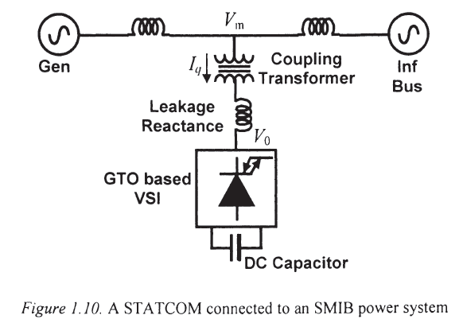
FACTs 설비의 종류
정지형 동기 보상기 [STATCOM]

Slide 8
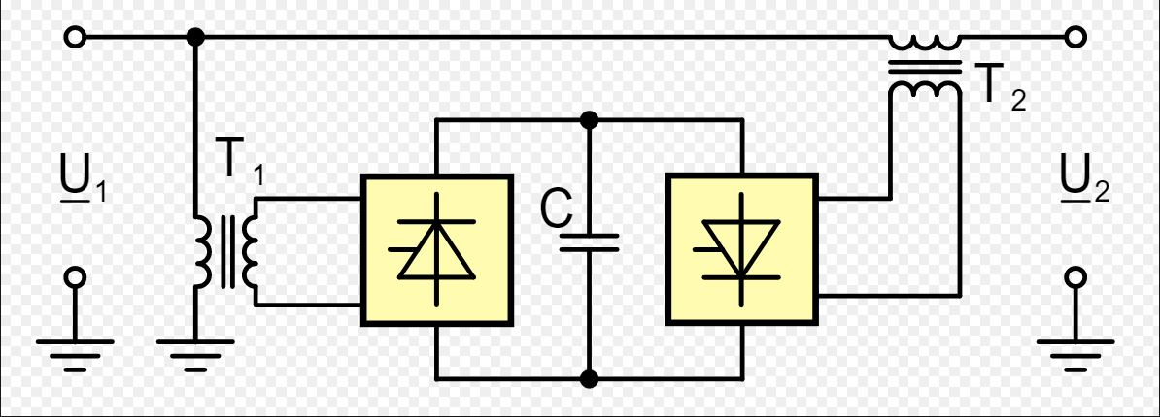
FACTs 설비의 종류
통합형 전력 조류 제어기 [UPFC]

Slide 9
FACTs 설비의 종류
정지형 무효 전력 보상 장치 [SVC]

Slide 10
FACTs 설비의 특성의 비교
구분 | 설치 장소와 목적
HVDC | 송전 및 수전 지점에 변환소 설치 대전력을 직류로 장거리 전송
TCSC | 두 변전소 간 송전선에 직렬로 설치 송전 선로 한계 용량 증대
SVC | 변전소 구내에 병렬로 설치 전압 안정도 개선
STATCOM | 변전소 구내에 병렬로 설치 전압 안정도 개선

Slide 11

쪽지 시험!
Q. FACTs 설비에 대한 설명으로 아닌 것은?
FACTs 는 차세대 기술이다.
FACTs의 종류로는 STATCOM, STATXON, TCSC,SVC 가 있다.
FACTs 설비는 신뢰도가 높으나 용량은 크지 않다.
FACTs 설비는 경제적 측면으로의 효율이 높다.
FACTs 설비는 고장으로 안전한 편에 속한다.

Slide 12
쪽지 시험!
Q. TSCS의 설명으로 틀린 것은?
사이리스터 제어 직렬 콘덴서라고도 한다.
송전 선로의 리액턴스 성분을 조정하고 임피던스를 줄여 전기적 거리를 단축한다.
FACTs설비의 종류 중 하나이다.
자동으로 신속 조절 가능하다.
이상 진동 현상을 예방할 수 없다.

Slide 13
쪽지 시험!
Q. 보기가 설명하는 FACTs설비를 고르시오.
보기. 정지형 동기 보상기라고도 하며,
평상시 계통 전압과 동기 상태로 운전하다가 무효 전력 수급이 불균일하면 동기 조상기보다 훨씬 바르게 무효 전력을 보상한다.
1.HVDC 2. TCSC 3. SVC 4. STATCOM

Slide 14


